Slide 1
感情分析と時系列モデルを統合した
データ駆動型予測システムの開発
— PBL 科目実践紹介 —
東京都立産業技術高等専門学校
下沢 亮太郎

Slide 2
要 要約
初めに
社会・経済指標などの時系列予測を精度よく行うためには、社会に影響を与える事象をモデルに定量的に入れる必要がある
一般によく利用される時系列予測モデルでは、数値を入力とすることが多い半面、社会的な事象の多くは、文章や映像で伝えられるのが事実である
今回は一例として株価の時系列予測を
Notes:
その年の一月一日の時点で18歳になっていけないといけないので今年に入るまでNISA口座を持てなかった
せっかく株をやるのなら

Slide 3
目的
せっかくNISA口座を持てる年齢になったのだから自分で行った株価の時系列予測を元に投資をしたい
全く知らない分野の会社の株式を買う時の指標としたい
Notes:
その年の一月一日の時点で18歳になっていけないといけないので今年に入るまでNISA口座を持てなかった
せっかく株をやるのなら

Slide 4
目的
ARM
21%
GOOG 8%
AMAZON 4%
国内株式
33.8%
TSMC 7%
GOOGLE 8%
米国株式
40.5%
NVIDA 63%
ARM
22%
AMZN 4%
TSM 7%
NVDA 60%
投資信託
25.6%
現在の金融資産構成比率
米国株式内訳
Notes:
情報系を志す人なら必ず知っているほぼほぼ潰れることはないであろう株を買っている状況
自分もあまり詳しくないが、造船系など自分の中の可能性から出てこない株を調べる指標になればいいと思った

Slide 5
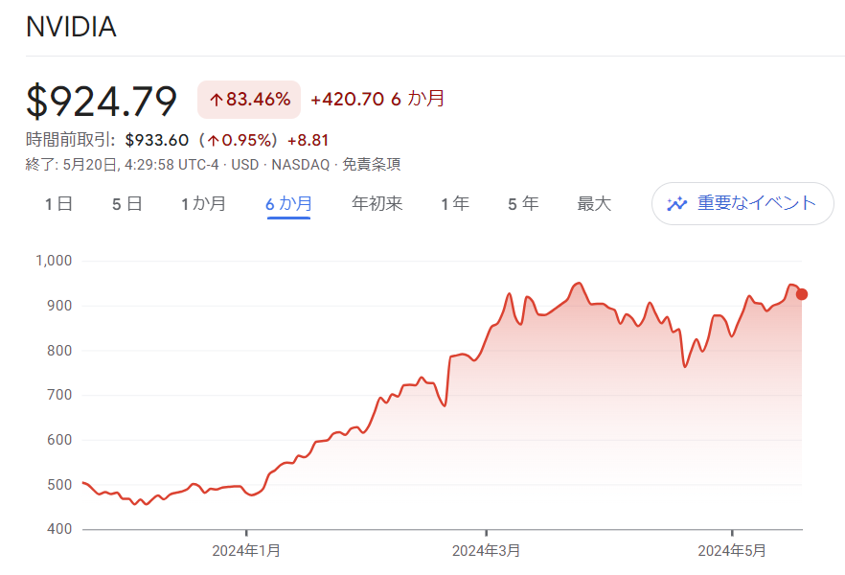
概要
投資家は何を指標に株を買っているのか?
(⇩こんな感じなグラフとにらめっこだけしてるわけではない)
Notes:
自分もすごい詳しいわけではないが
純粋な株式投資のみで生活している人たち
はこのようなグラフとにらめっこしているだけではない

Slide 6
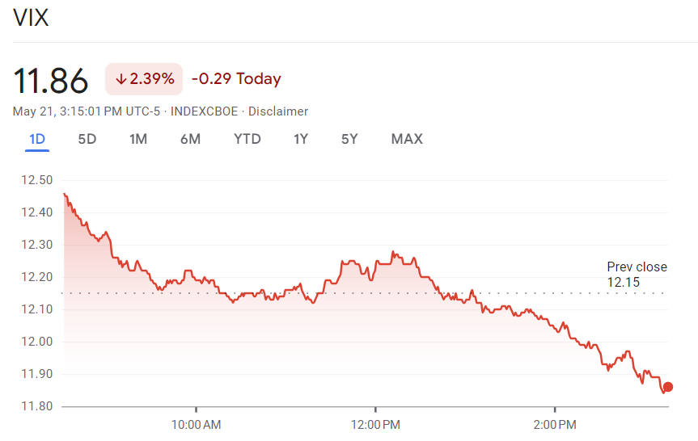
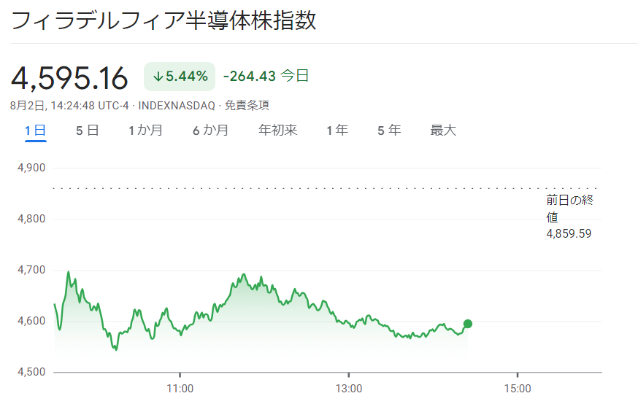
概要
1. 指数を基準にする
恐怖指数(Volatility Index)
フィラデルフィア半導体指数(SOX)
Notes:
一つの例としては恐怖指数というもの
Volatility : 一般的に価格変動の度合いを示す言葉
投資家が市場の先行きとしてどれくらいのボラティリティを見込んでいるか、つまり市場の不安定度を示す指数です。 10〜20が平常で、20を超えると不安定、30を超えると危険だと判断されます。
半導体指数は半導体の設計・製造・流通・販売を行う企業でで構成される1993年12月1日を基準100として算出される指標
IT産業の先行きを景況感を示す代表的指標として知られている

Slide 7
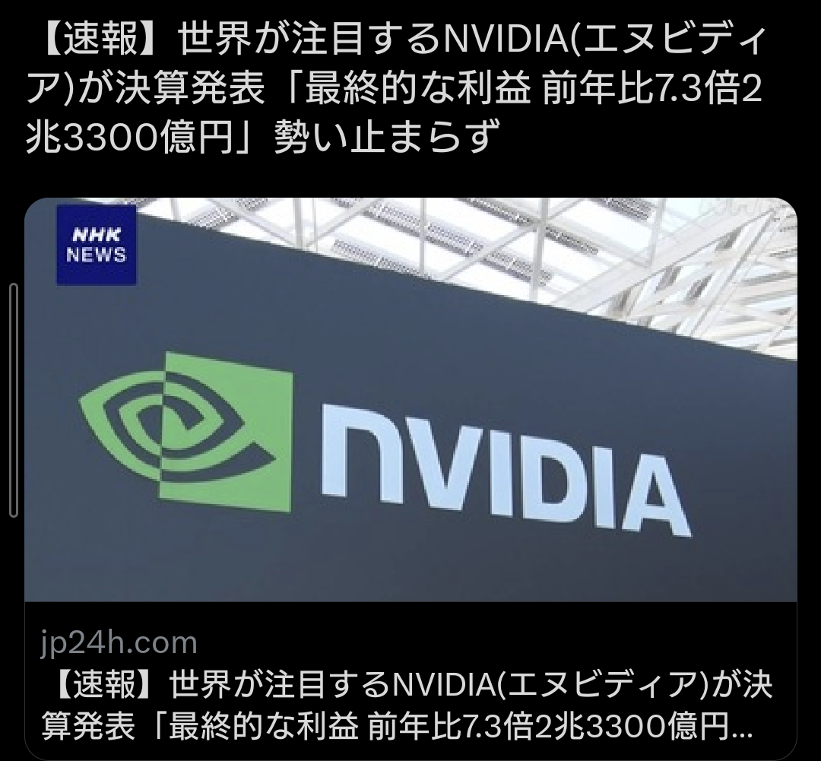
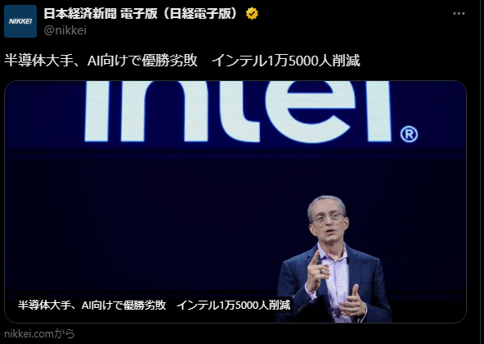
概要
2. ニュースを基準にする
このニュースがプラスだと考えるなら:
株価は上がる
このニュースがマイナスだと考えるなら:
株価は下がる
Notes:
二つ目がニュース。(ニュースの見出しを読み上げる) 今期のインテルの決算は大赤字
今回はニュースに着目した

Slide 8
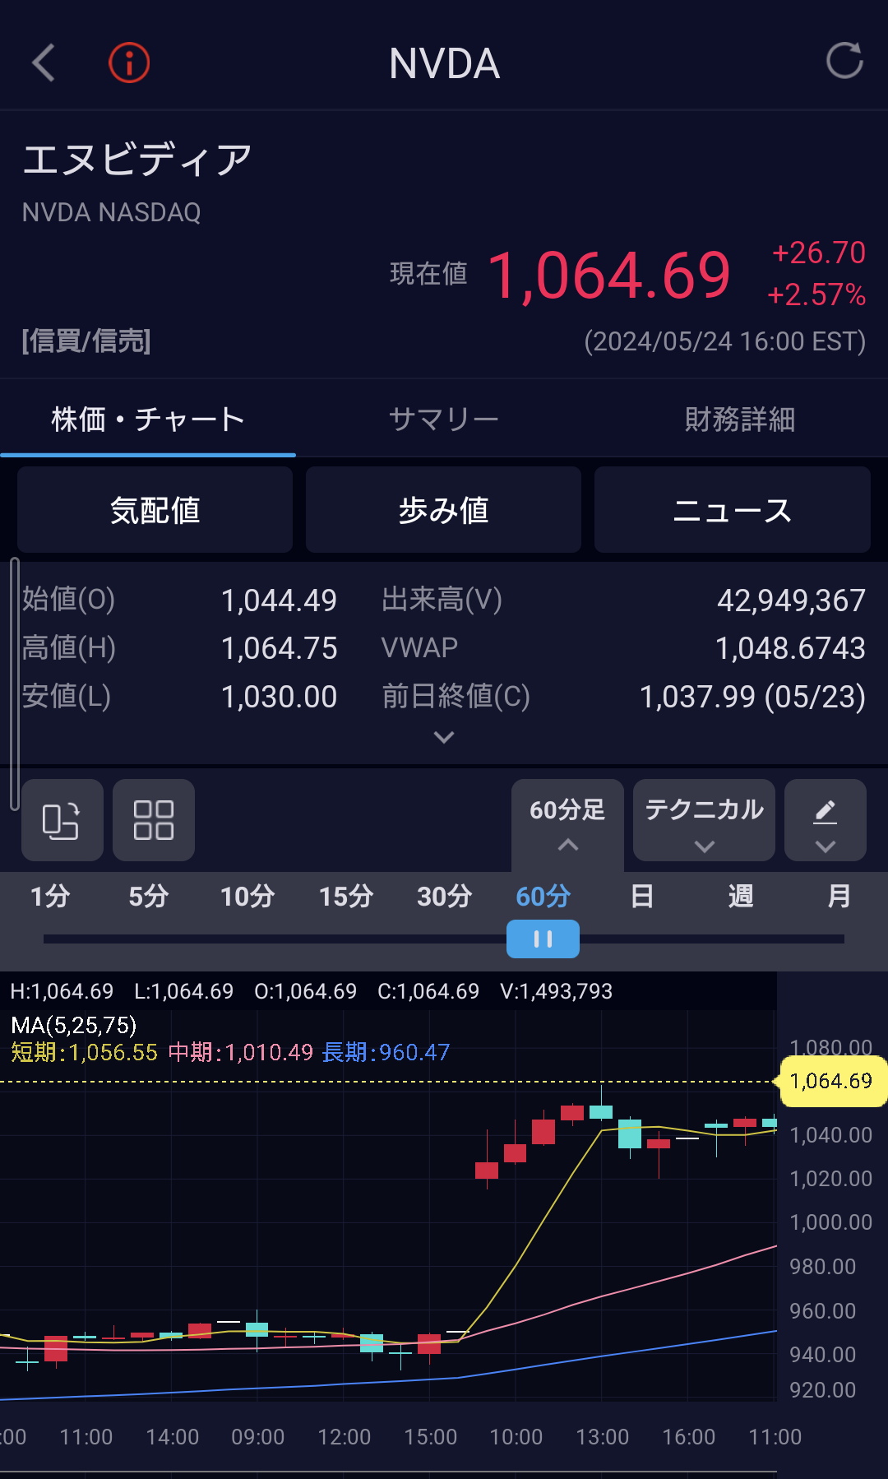
概要
次の日実際に上がった
(前日比+10%)

Slide 9


ニュースの内容を
指標にしたいなぁ
概要
しかし
機械学習モデルにニュースを
そのまま入れることはできない

Slide 10
概要
問題① ニュースの文章をそのまま入れるのは不可能
解決方法
ニュースの文章を失望,楽観,懸念,興奮,安定の感情パラメータに振り分けて指標にする
全てのニュースに手動で点数を付けるのは現実的ではない
Notes:
簡単にこのニュースは失望何点、楽観何点、懸念何点、興奮何点、安定何点の様に点数をつけてあげてその値を見て予測しようということです
しかし、

Slide 11
概要
問題② ニュースの点数を自動で付けたい
解決方法
分類モデルのパラメーターを点数とする
BERTという分類モデルの確立を「その感情らしさ」として採用
Notes:
Softmax関数が返す値は厳密には確率とは言えない

Slide 12
プラスの文章
【速報】世界が注目するMVIDIAが決算発表
「最終的な利益 前年比7.3倍2兆3300億円」勢い止まらず
失望 | 楽観 | 懸念 | 興奮 | 安定
0.05364992 | 0.39513937 | 0.1085517 | 0.23088336 | 0.21177563
マイナスの文章
UUスチール買収計画が窮地に 鉄鉄、訴訟も視野
失望 | 楽観 | 懸念 | 興奮 | 安定
0.2538261 | 0.10958773 | 0.35123876 | 0.1352083 | 0.15013908
Notes:
名前に左右されてない
ファインチューニングした

Slide 13





概要
学習用PC
操作
サーバーPC
post
get
スクレイプ
get
post
システム全体概要図
DataBase Server
Notes:
システム全体の概要図

Slide 14
概要
S&P500の中からより成長する株を選出することを目標にした
使用するモデルはLSTM(Long Short Term Memory)にした
Notes:
S&P500はアメリカの上場企業のなかから選出された代表的な500社
基本的に上がり続けることを前提にしているのでより上がる株を見つけることを目標にする

Slide 15
概要
A_data
A_model
AAL_data
AAL_model
LSTM
ZBRA_data
ZBRA_model
ZTS_data
ZTS_model
Notes:
また、簡易アンサンブル学習として全ての株に対して学習
{
"symbol": "A",
"company_name": "アジレント・テクノロジー Agilent Technologies, Inc.",
"description": "化学分析 電子計測機器"
},
{
"symbol": "AAL",
"company_name": "アメリカン・エアラインズ・グループ American Airlines Group Inc.",
"description": "航空会社"
},
"symbol": "ZBRA",
"company_name": "ゼブラ・テクノロジーズ Zebra Technologies Corporation",
"description": "自動識別 AIDC製品"
},
{
"symbol": "ZTS",
"company_name": "ゾエティス Zoetis Inc.",
"description": "ペット・家畜用 医薬品・ワクチン"
}

Slide 16
概要
A_model
AAL_model
A_data
予測データの平均をとる
ZBRA_model
ZTS_model
Notes:
簡易的なアンサンブル学習

Slide 17
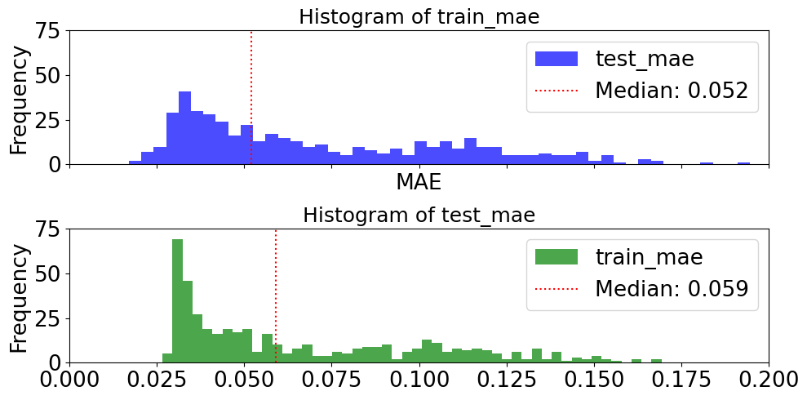
推論結果
約500社のデータを個別に学習したモデルの
MAE(Mean Absolute Error)の分布

Slide 18
まとめ
今回は身近かつ自分がやりたかった株の予測を行った.
ニュースからほぼ自動で感情パラメータに変換してDBに保存しておくシステムはできた

Slide 19
今後
この手法を用いれば株価の予測だけでなく,
広告の効果予測等にも応用できると考える.
評価方法の検討をする必要がある

Slide 20
ご清聴ありがとうございました

Slide 21
考察
会社ごとにニュース量のばらつきがある
ただの思い付きだが、Twitterのトレンド等も学習すると面白いかもと思った

Slide 22
学習用PC
ニュース
サイト
操作
スクレイプ
スクレイプ
post
get
get
スクレイプ
post
DataBase Server

Slide 23
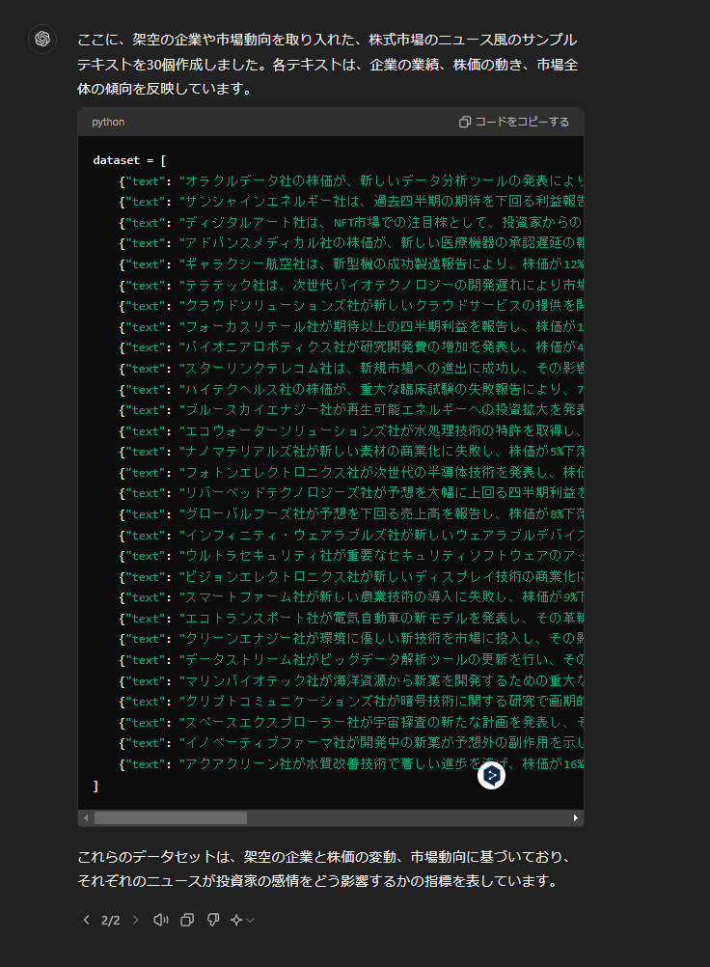
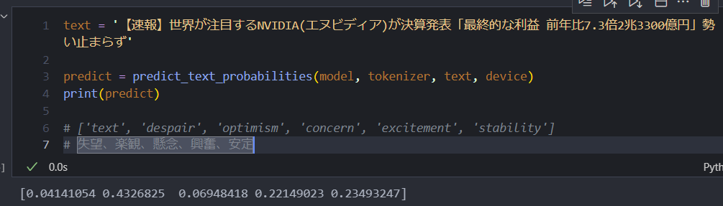

Slide 24
概要
【速報】世界が注目するNVIDIA(エヌビディア)が決算発表「最終的な利益 前年比7.3倍2兆3300億円」勢い止まらず
失望 | 楽観 | 懸念 | 興奮 | 安定
0.05364992 | 0.39513937 | 0.1085517 | 0.23088336 | 0.21177563
このような出力になるようにChatGPTでデータセットを作成し、BERTをファインチューニングしました。
Notes:
本来ならここのmaxをとってこの文章は楽観的な文章ですとなるのですが、

Slide 25
スケジュール
4月 : 構想・技術選定
5月 : BERT学習
6月 : データセット作成 7月 : 時系列モデルの選定
8月 : 学習・発表資料作成
担当 : 下沢
担当 : 下沢
担当 : 下沢
担当 : 下沢
担当 : 下沢
※常にスクレイプとDBと受験勉強との挌闘

Slide 26
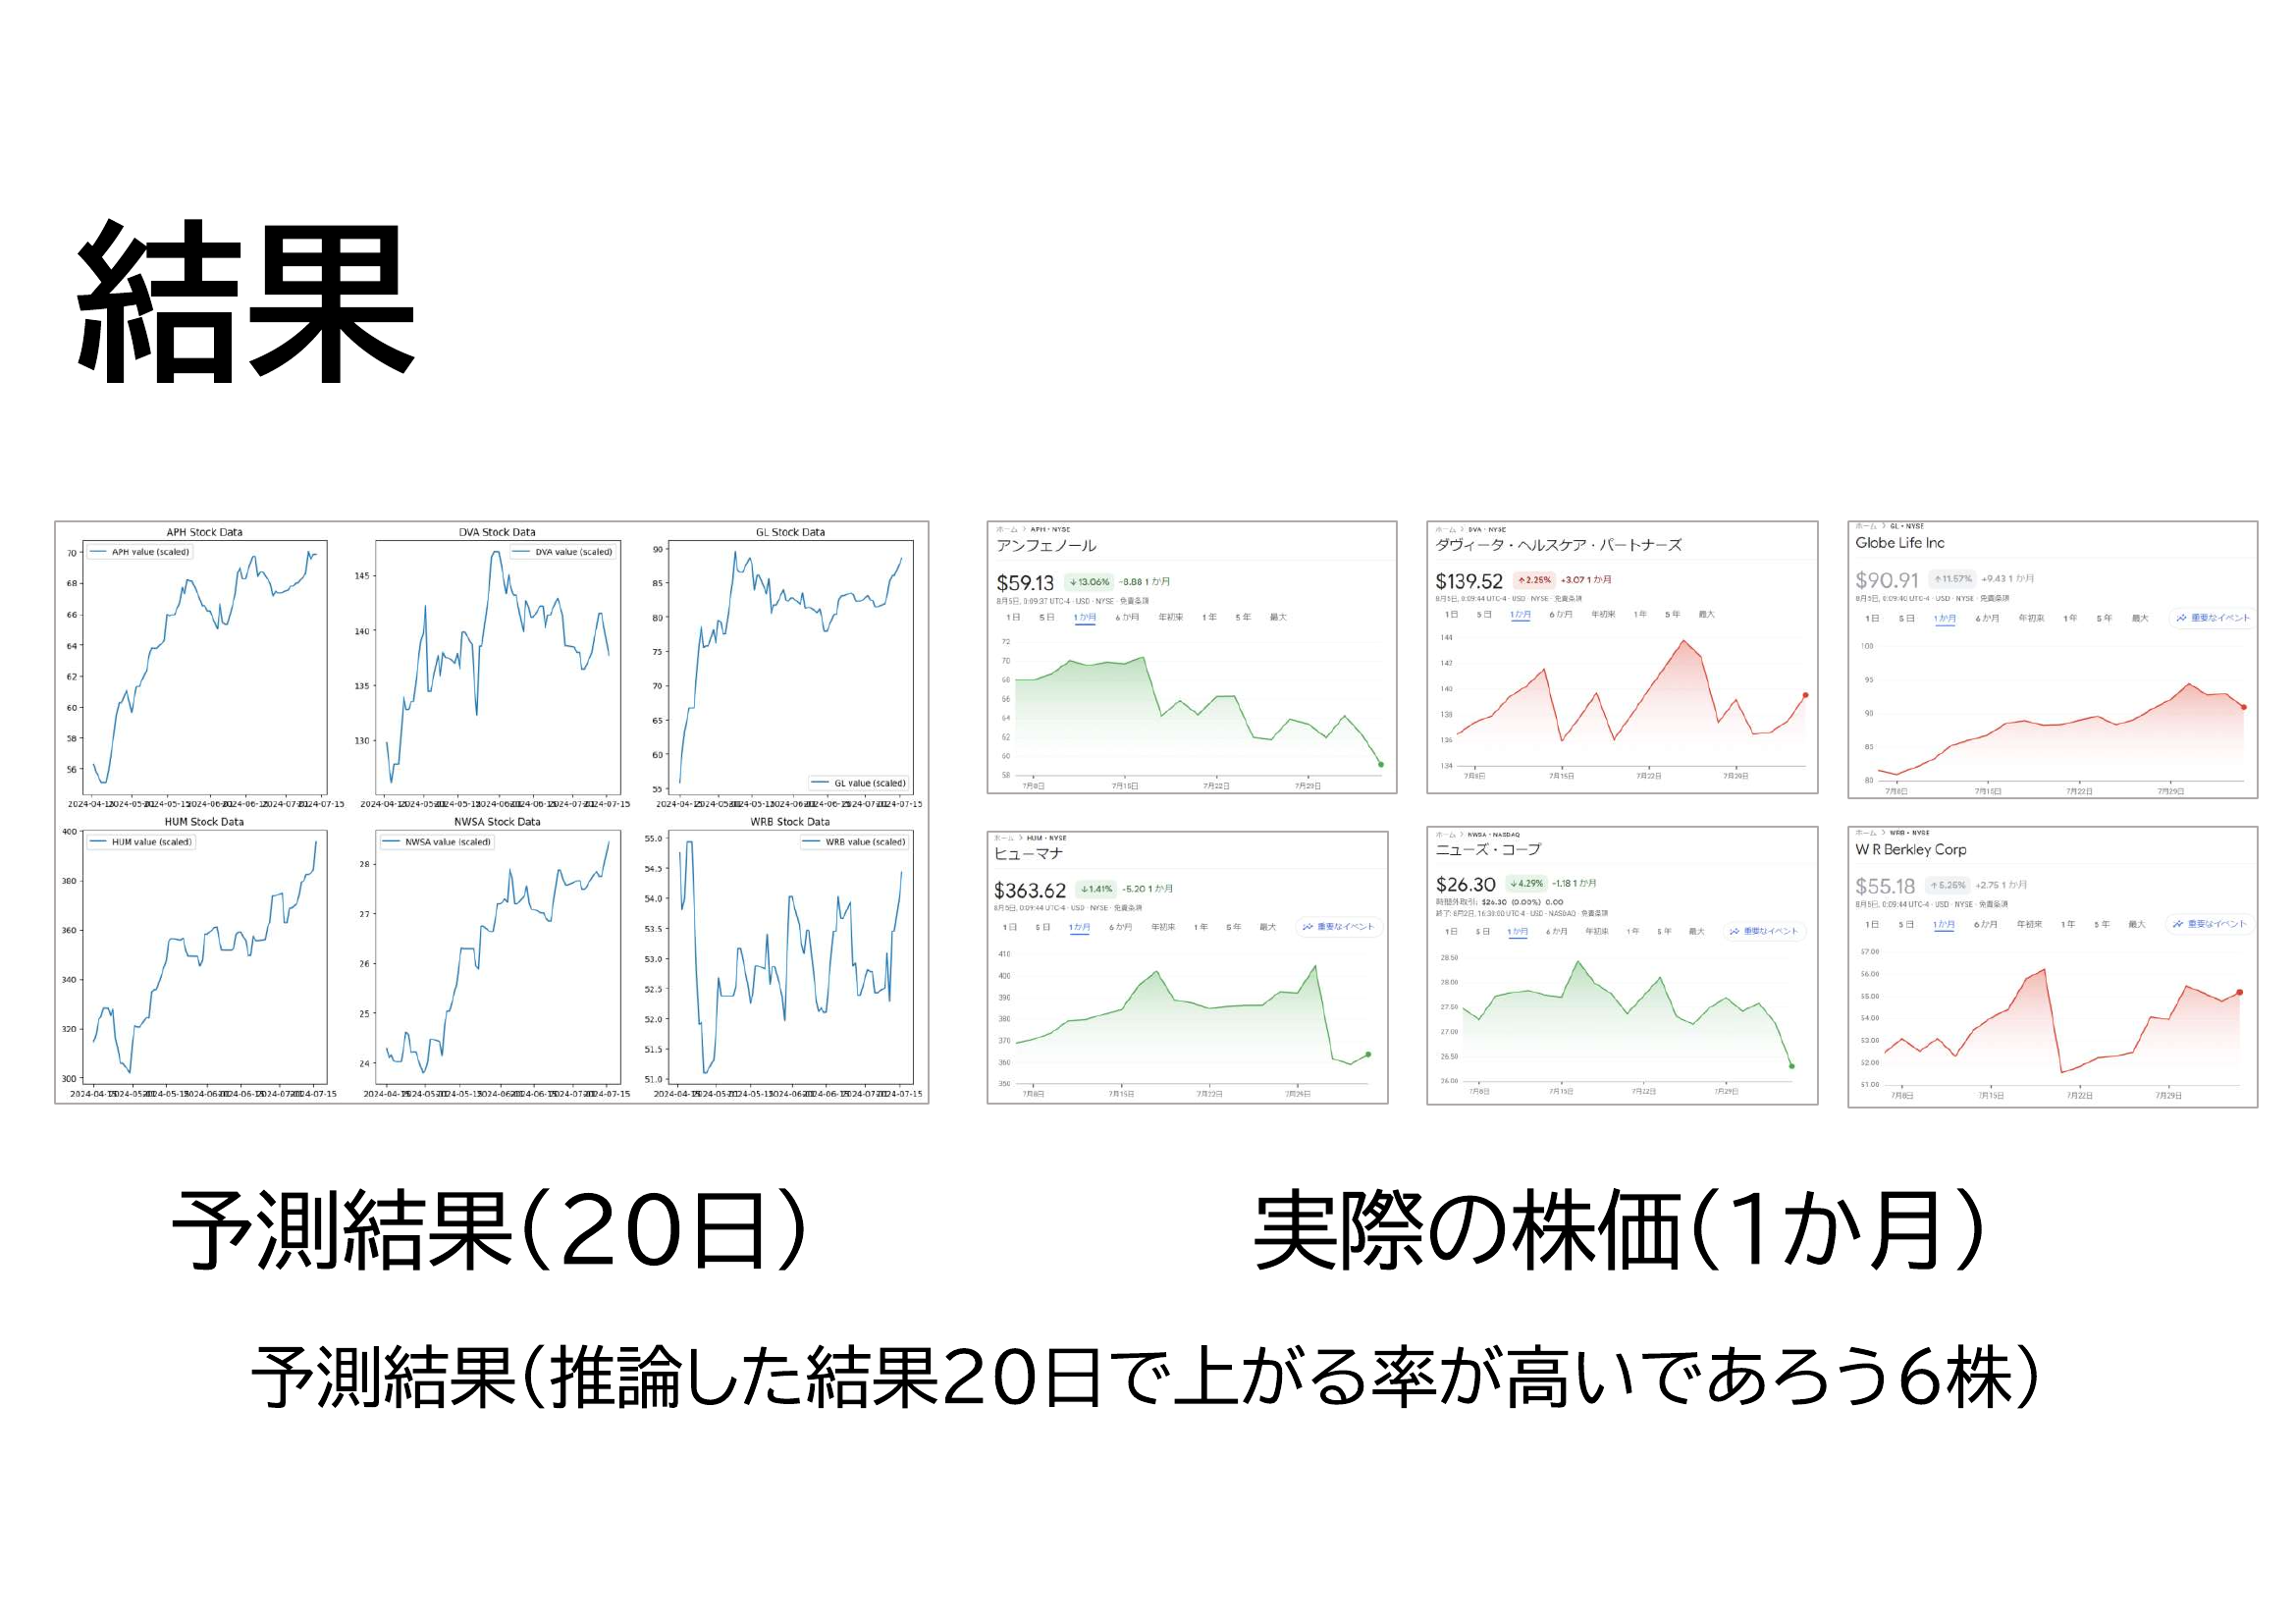

Slide 27
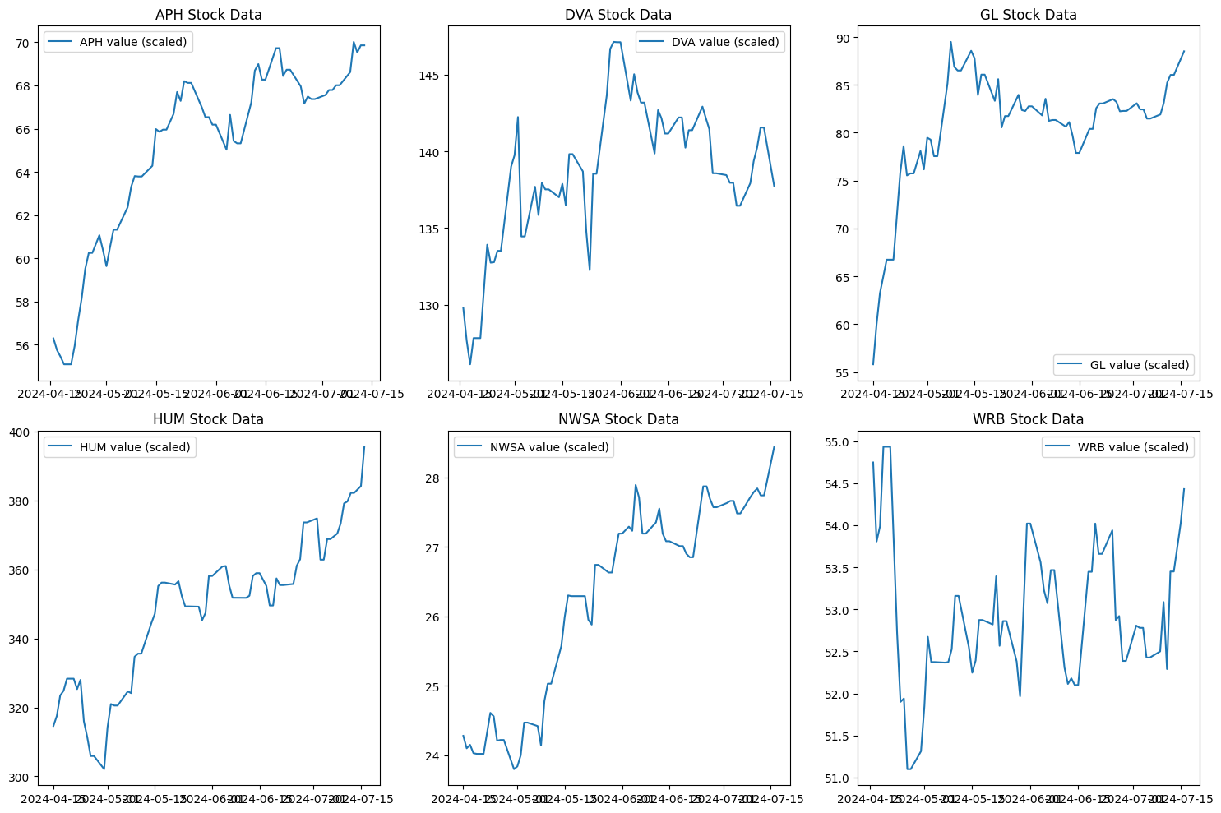
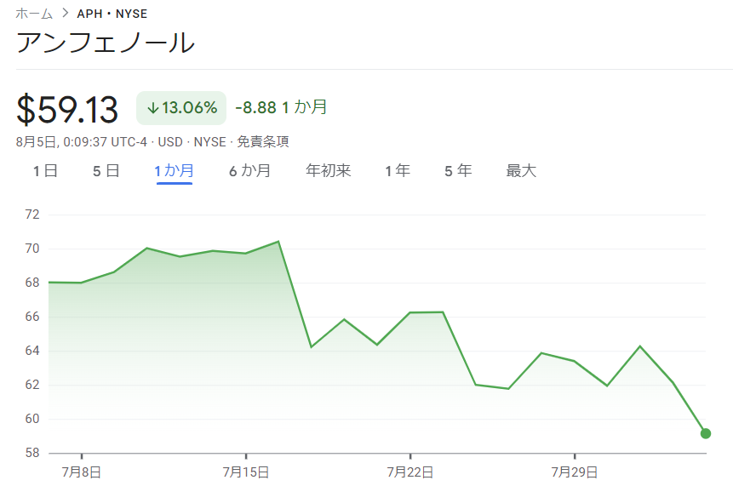
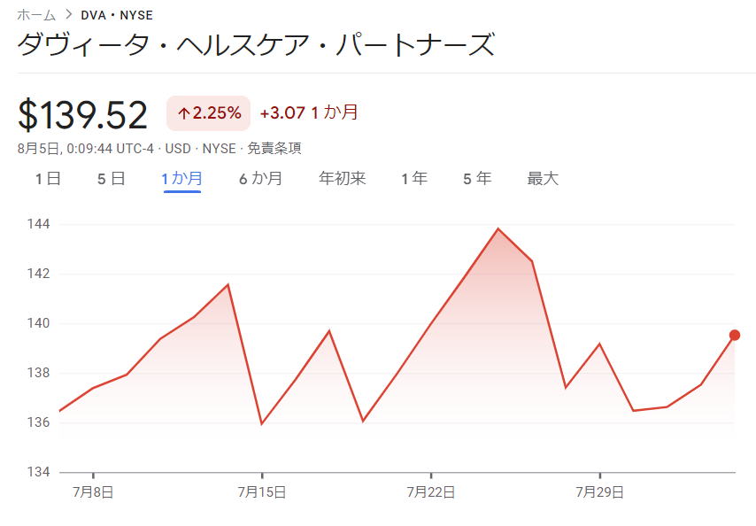
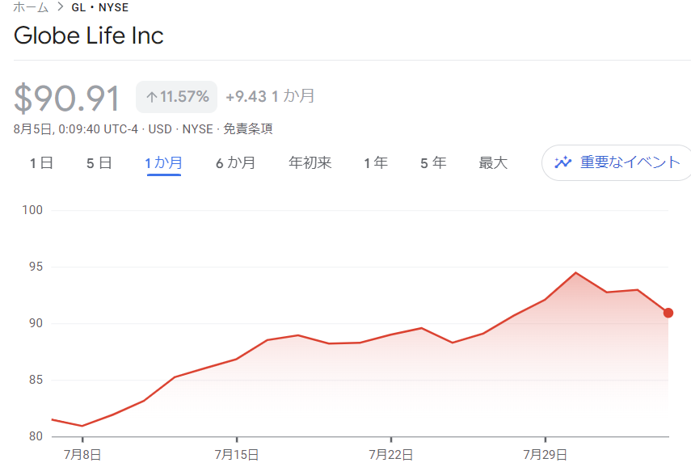
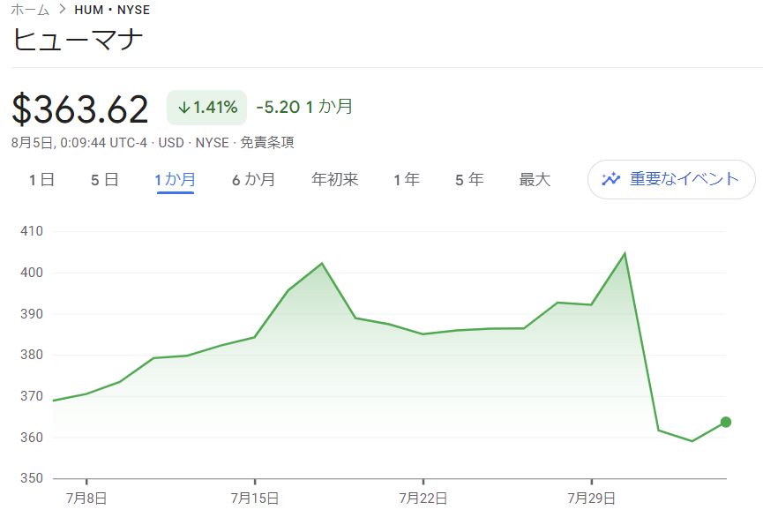
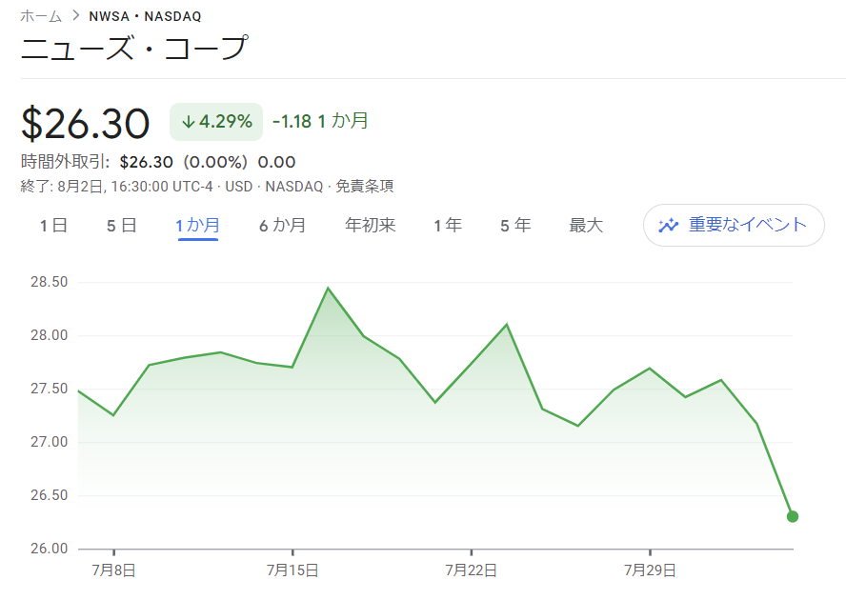
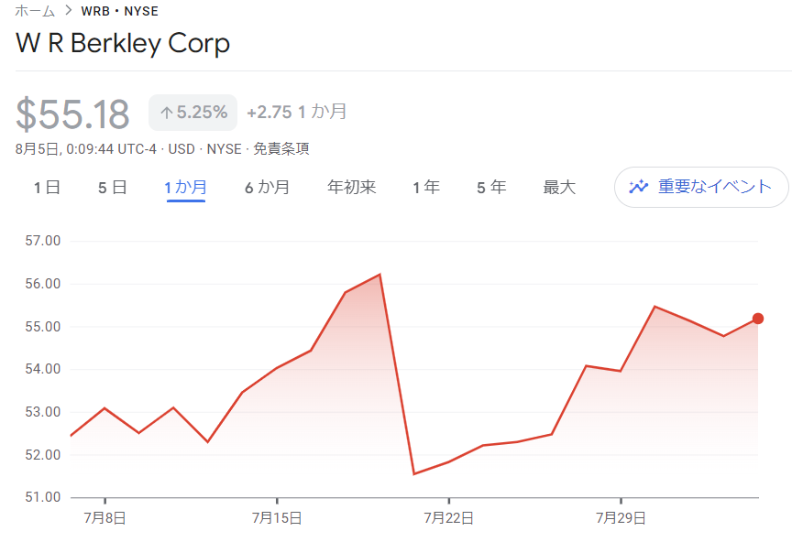
結果
予測結果(20日)
実際の株価(1か月)
Notes:
左が家のPCと学校のHPCを使って学習して株価が上がる比率が高いであろう株top3をグラフに示したものと実際の株価です wrb :商業用損害保険持株会社
Nwsa :アメリカ・ニューヨークに拠点を置く出版・メディア企業
Dva :末期腎疾患や慢性腎不全の患者向けに透析サービスを提供。
Aph :電気配線や光ファイバー、同軸ケーブルなど向けのコネクタ（接続部品）をはじめ、アンテナやセンサー、ケーブルを含む周辺品の設計・製造・販売を手がける。
Hum :営利健康保険会社
Gl :金融サービス持株会社
Dva :

